Slide 1

6. RÝCHLA REŤAZ
Úvodné sústredenie
Turnaja mladých fyzikov 2016/2017
Zuzana Ontkovičová

Slide 2
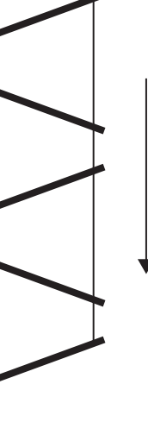
ZADANIE ÚLOHY
Reťaz striedavo naklonených drevených paličiek upevnených na dvoch šnúrkach pustíme. Ak reťaz dopadá na podložku, jej pád je rýchlejší než voľný pád. Preskúmajte tento jav a tiež to, ako pohyb ovplyvňujú relevantné parametre.

Slide 3
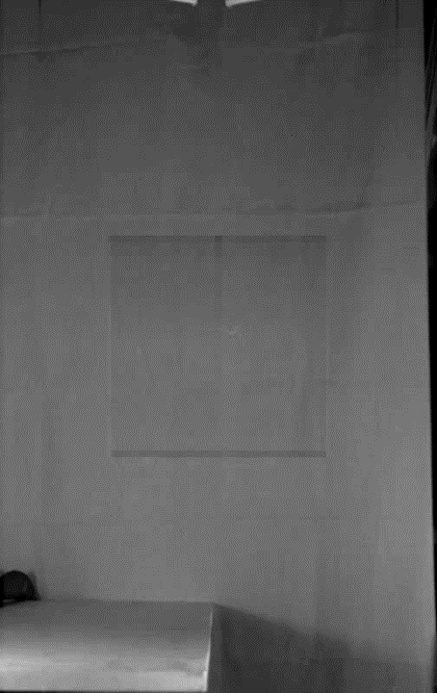
ZADANIE ÚLOHY je to naozaj pravda?

Slide 4
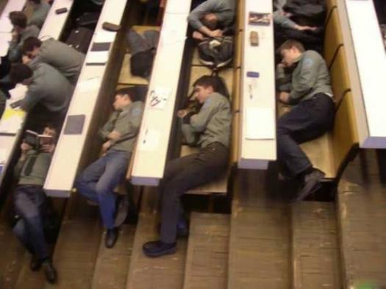

MOTIVÁCIA DO PRÁCE

Slide 5
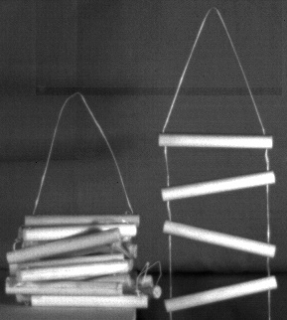
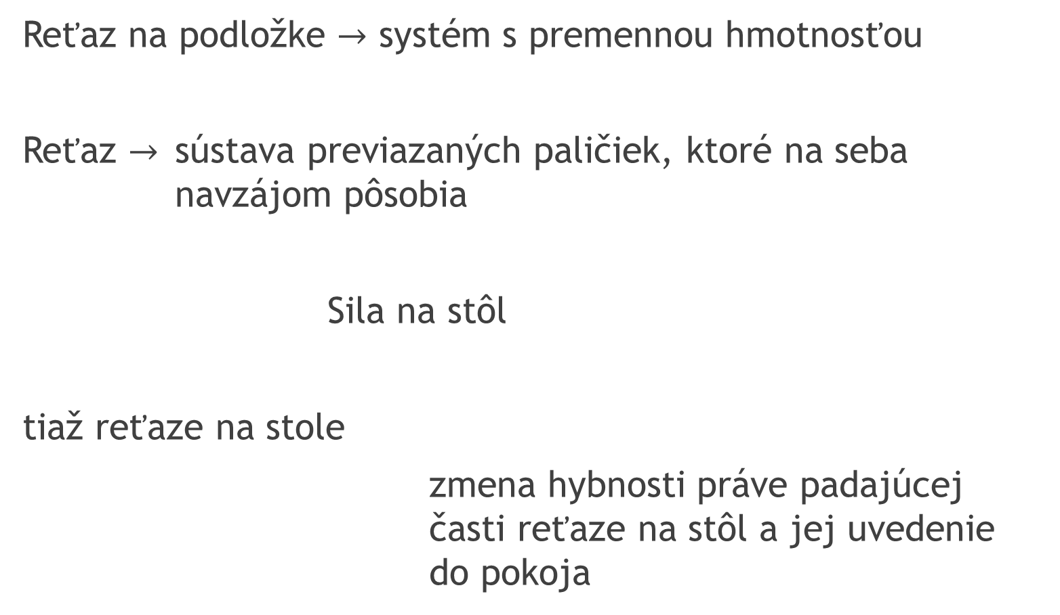
VYSVETLENIE
Reťaz na podložke $→$ systém s premennou hmotnosťou
Reťaz $→$ sústava previazaných paličiek, ktoré na seba navzájom pôsobia
Sila na stôl
tiaž reťaze na stole
zmena hybnosti práve padajúcej časti reťaze na stôl a jej uvedenie do pokoja

Slide 6
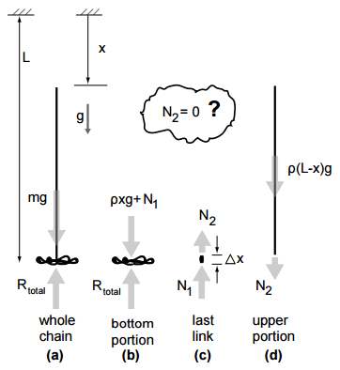
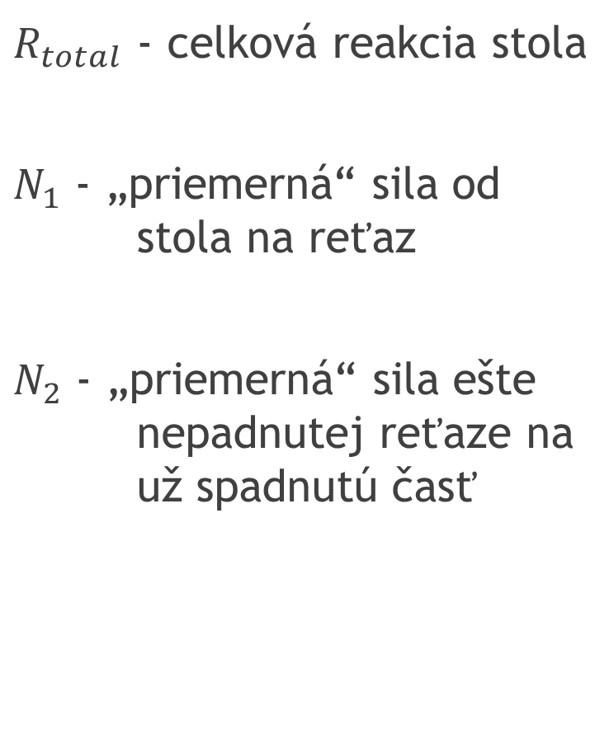
VYSVETLENIE
$R_{total}$ - celková reakcia stola
$N_{1}$ - „priemerná“ sila od stola na reťaz
$N_{2}$ - „priemerná“ sila ešte nepadnutej reťaze na už spadnutú časť

Slide 7
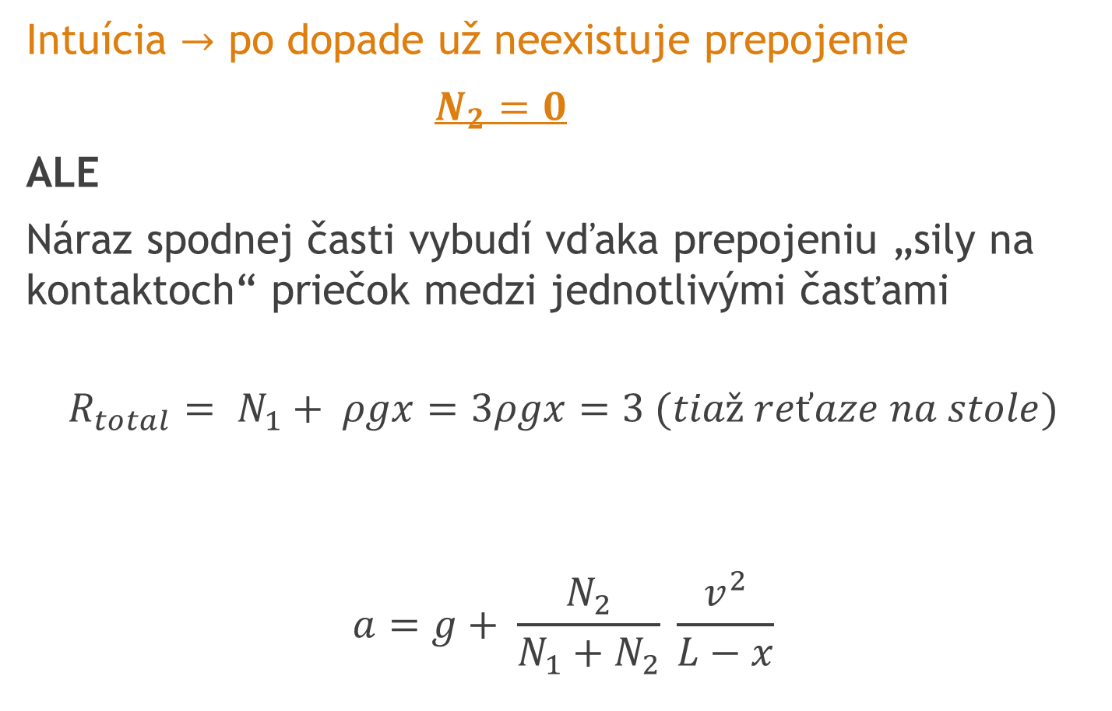
VYSVETLENIE
Intuícia $→$ po dopade už neexistuje prepojenie
$N_{2}=0$
ALE
Náraz spodnej časti vybudí vďaka prepojeniu „sily na kontaktoch“ priečok medzi jednotlivými časťami
$$R_{total}= N_{1}+ ρgx=3ρgx=3 (tiaž reťaze na stole)$$
$$a=g+ \frac{N_{2}}{N_{1}+N_{2}} \frac{v^{2}}{L−x}$$

Slide 8
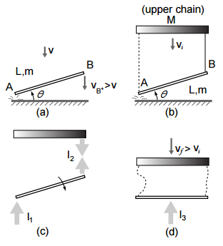

VYSVETLENIE
Koniec A paličky udrie do podložky prvý a svojím uhlovým momentom zrýchli koniec B
$$v_{B}=\frac{3v}{2} >v$$
A narazí a podložka vytvorí normálový impulz $I_{1}$
B potiahne hornú časť reťaze impulzom $I_{2}$
Celá priečka narazí na podložku a hybnosť
premení na impulz $I_{3}$
$$I_{1}+I_{3}>I_{2}$$

Slide 9

VYSVETLENIE
$$a=g+\frac{v^{2}}{2(L−x)}$$
Zachovanie energie reťaze
Počiatočná energia pri páde sa koncentruje do časti ešte vo vzduchu (do poslednej priečky)
Pre $N_{2}>0$ viac a viac energie sa koncentruje na stále kratšiu dĺžku reťaze

Slide 10
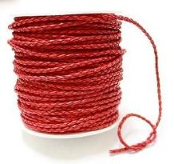
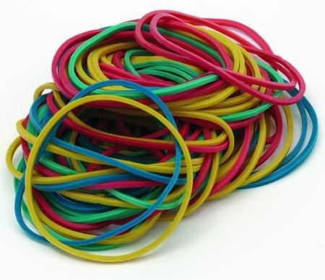
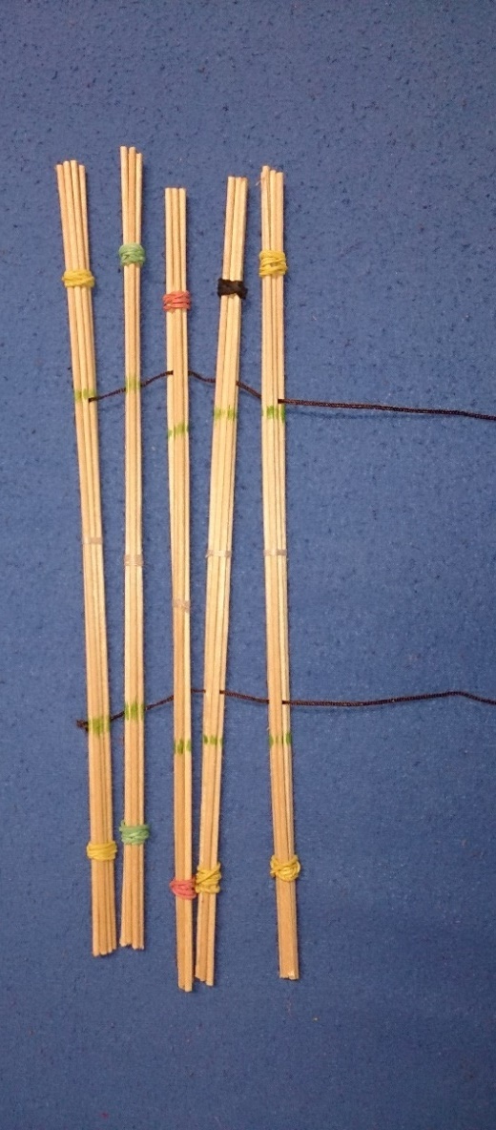
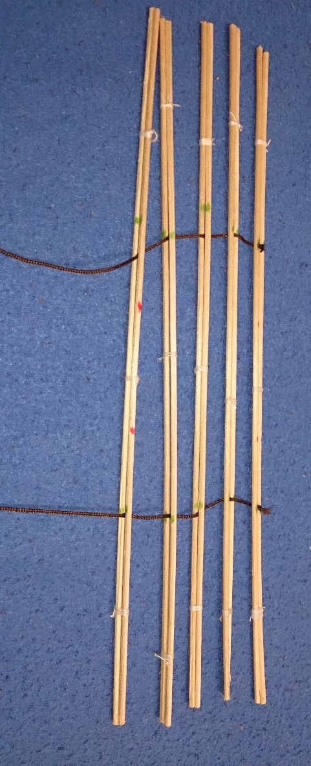
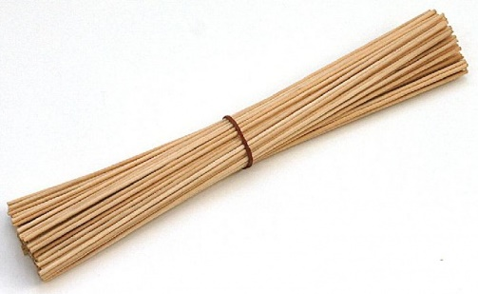
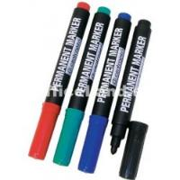
EXPERIMENT – príprava aparatúry

Slide 11
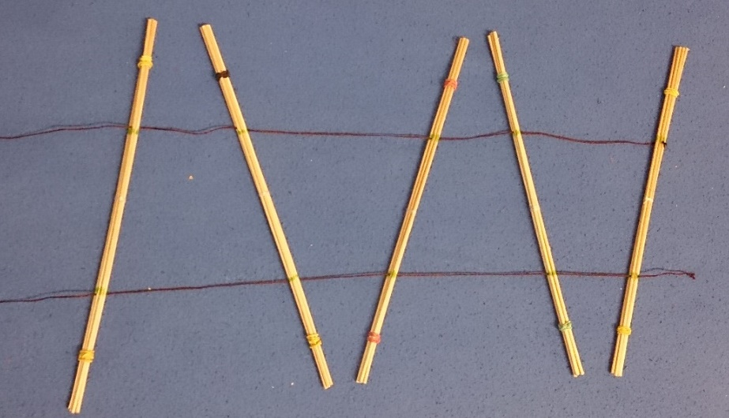
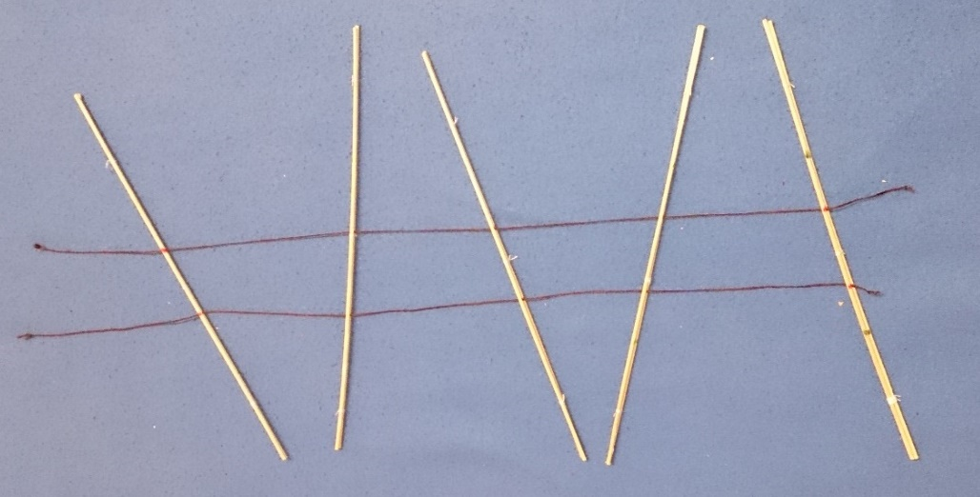
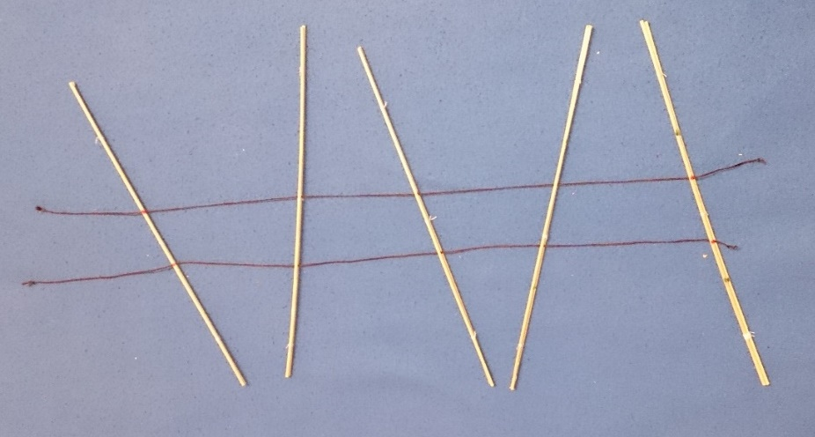
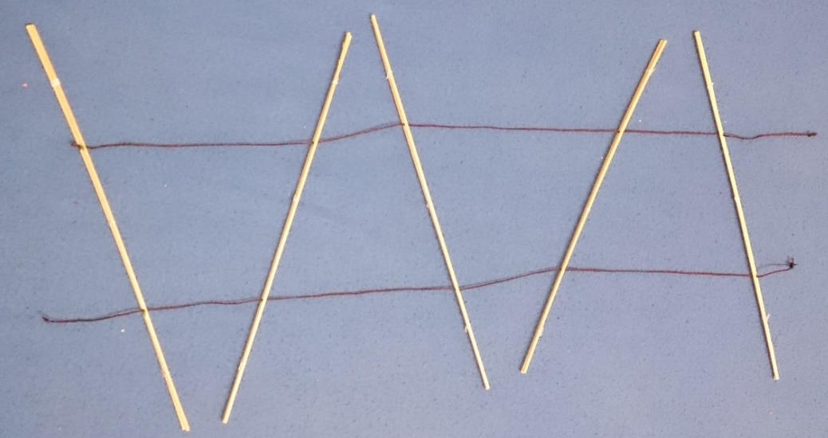
EXPERIMENT – zmena parametrov
hmotnosť paličiek vzdialenosť úchytu šnúrok

Slide 12
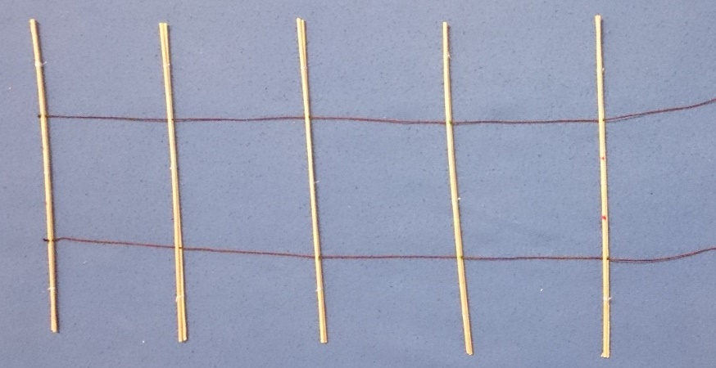
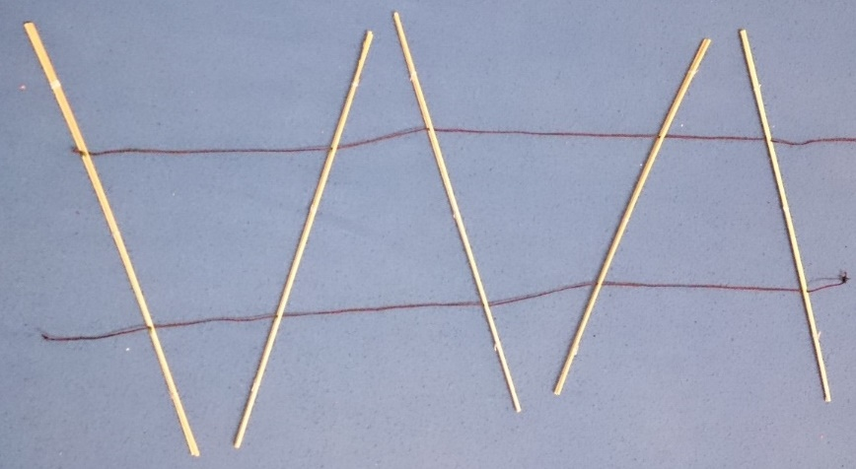
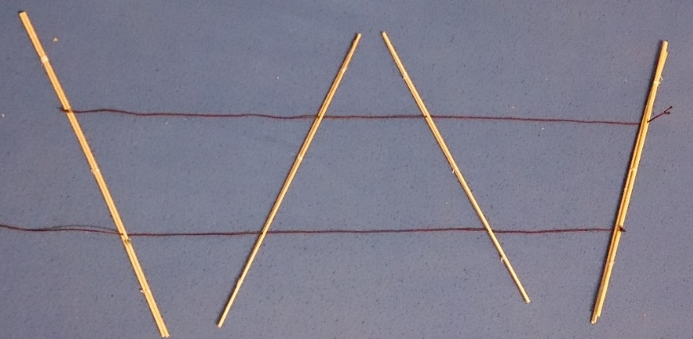
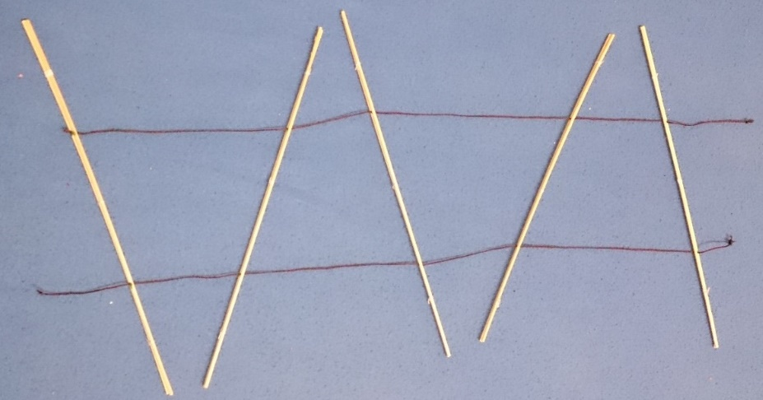
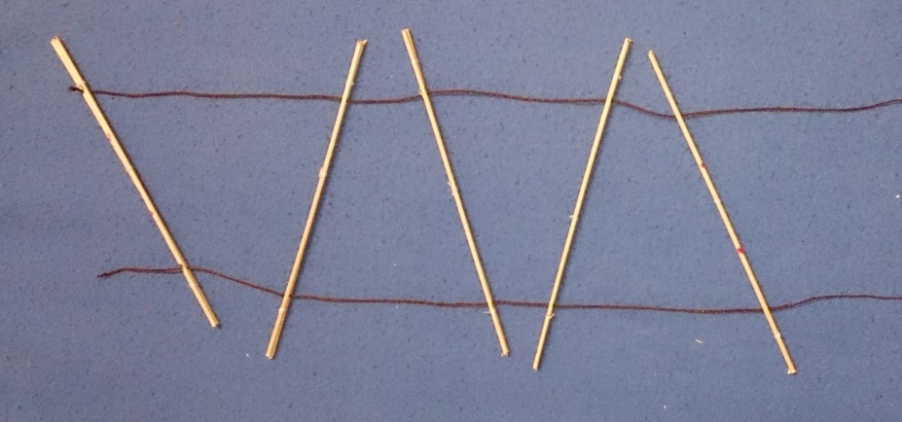
EXPERIMENT – zmena parametrov
uhol paličiek
dĺžka paličiek

Slide 13
EXPERIMENT – ďalšie návrhy zmeny parametrov
elasticita šnúrky
typ podložky, na ktorú to dopadá
dĺžka šnúrok
počet paličiek

Slide 14
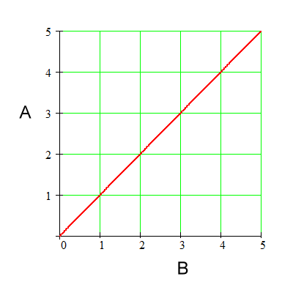
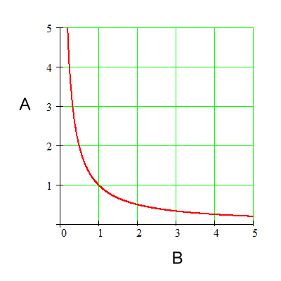
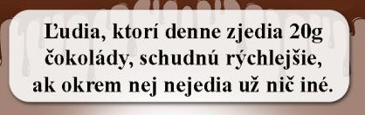
EXPERIMENT – výsledok
Od čoho závisí rýchlosť vyrobenej aparatúry:
priamo úmerne
nepriamo úmerne
nezávisí

Slide 15
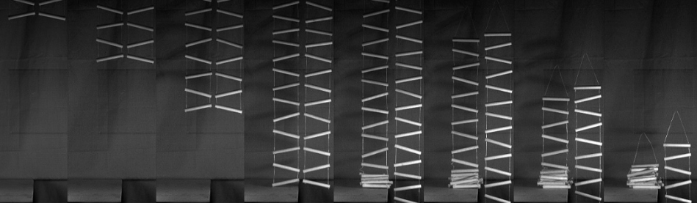
EXPERIMENT – možné problémy
vplyv odporu vzduchu
elastická kontrakcia

Slide 16
POUŽITÁ LITERATÚRA
http://ruina.tam.cornell.edu/research/topics/fallingchains/index.html
http://www.feynmanlectures.info/solutions/falling_chain_sol_1.pdf
https://www.youtube.com/watch?v=i9gLi4pBgpk
http://inspiringscience.net/2013/04/15/falling-faster-than-gravity/
http://ruina.tam.cornell.edu/research/topics/fallingchains/chain_paperV13revised.pdf

Slide 17
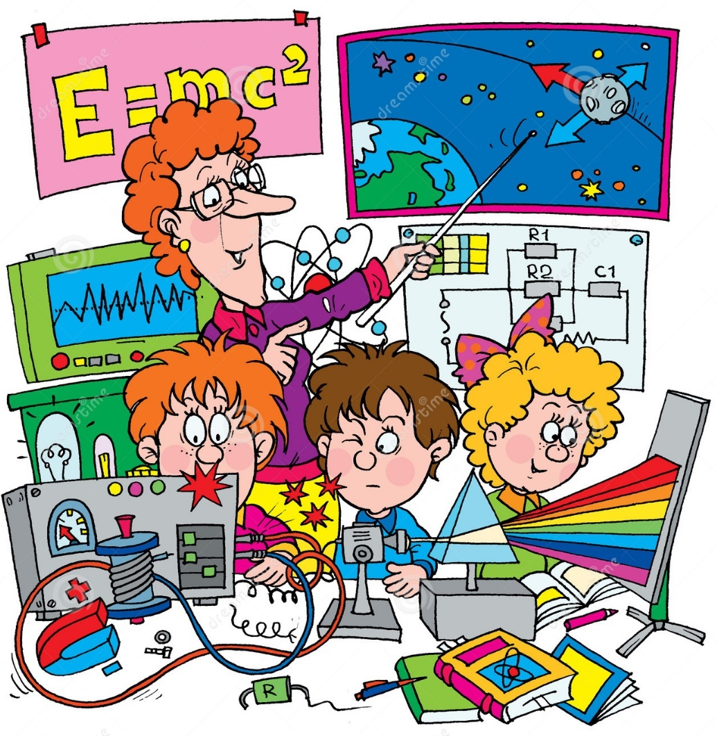
ĎAKUJEM ZA POZORNOSŤ
... A VEĽA ŠŤASTIA ☺

